Slide 1
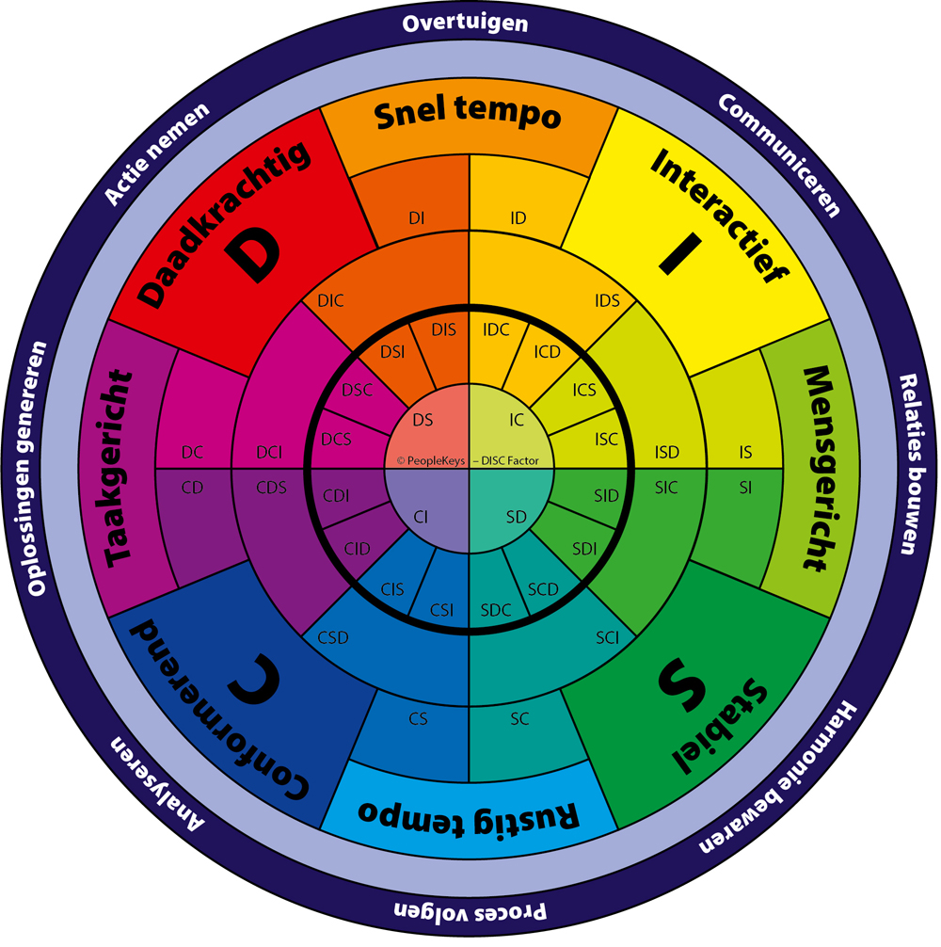

Slide 2
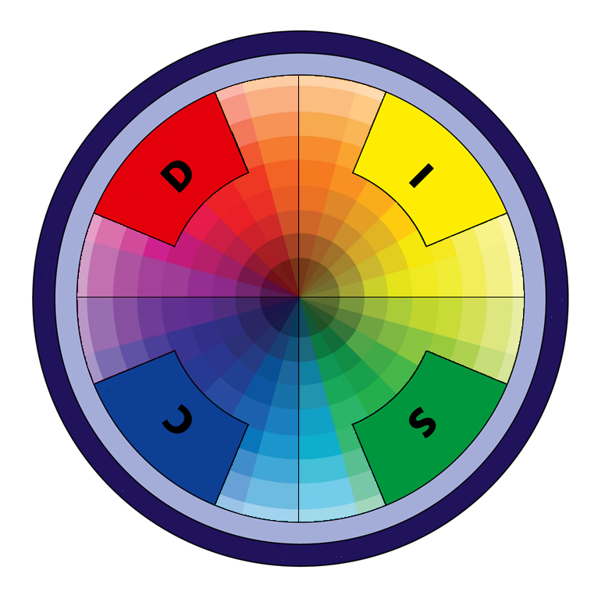

Slide 3
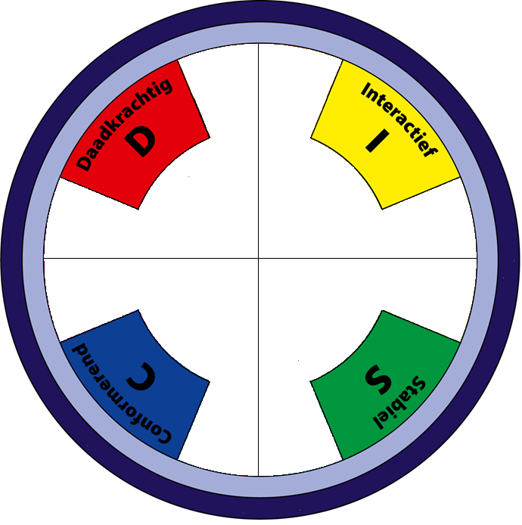
Overtuigen
Actie nemen
Communiceren
Oplossingen genereren
Relaties bouwen
Harmonie bewaren
Analyseren
Proces volgen

Slide 4
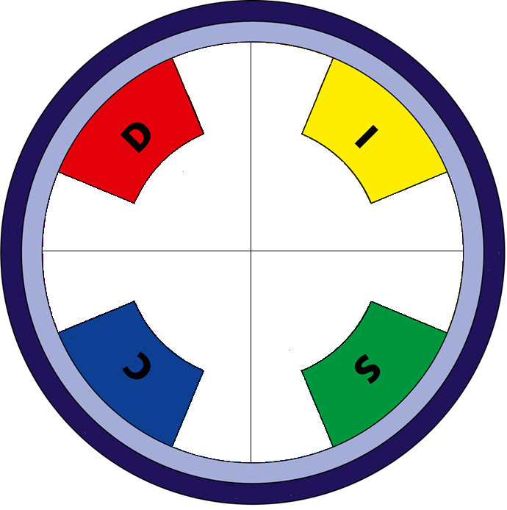
Overtuigen
Actie nemen
Communiceren
Daadkrachtig
Interactief
Oplossingen genereren
Relaties bouwen
Conformerend
Stabiel
Harmonie bewaren
Analyseren
Proces volgen

